Slide 1
Формирование универсальных учебных действий у учащихся с ограниченными возможностями здоровья
Невинномысск-2013г.

Slide 2
Универсальные учебные действия
- способность субъекта к саморазвитию и самосовершенствованию путем сознательного и активного присвоения нового социального опыта;
- совокупность действий учащегося, обеспечивающих его культурную идентичность, социальную компетентность, толерантность, способность к самостоятель-ному усвоению новых знаний и умений, включая организацию этого процесса.

Slide 3
Функции универсальных учебных действий
- обеспечение возможностей учащегося самостоятельно осуществлять деятельность учения, ставить учебные цели, искать и использовать необходимые средства и способы достижения, контролировать и оценивать процесс и результаты деятельности;
- создание условий для развития личности и ее самореализации на основе готовности к непрерывному образованию, компетентности «научить учиться», толерантности жизни в поликультурном обществе, высокой социальной и профессиональной мобильности;
- обеспечение успешного усвоения знаний, умений и навыков и формирование картины мира и компетентностей в любой предметной области познания.

Slide 4
Формирование универсальных учебных действий в образовательном процессе
Формирование УУД как цель образовательного процесса определяет его содержание и организацию.
Формирование УУД происходит в контексте усвоения разных предметных дисциплин.
УУД определяют эффективность образовательного процесса - усвоение знаний и умений; формирование образа мира и основных видов компетенций учащегося, в том числе социальной и личностной компетентности.

Slide 6
ВИДЫ УУД
1. Личностные
2. Регулятивные, включая действия саморегуляции
3. Познавательные, включая общеучебные и логические
4. Знаково-символические
5. Коммуникативные

Slide 7
ЛИЧНОСТНЫЕ УУД
Личностные универсальные учебные действия обеспечивают ценностно-смысловую ориентацию учащихся (умение соотносить поступки и события с принятыми этическими принципами, знание моральных норм и умение выделить нравственный аспект поведения) и ориентацию в социальных ролях и межличностных отношениях.

Slide 8
Личностные УУД
- действие смыслообразования, т. е. установление учащимися связи между целью учебной деятельности и ее мотивом, Ученик должен задаваться вопросом о том, «какое значение, смысл имеет для меня учение», и уметь находить ответ на него.
- действие нравственно-этического оценивания усваиваемого содержания, исходя из социальных и личностных ценностей, обеспечивающее личностный моральный выбор.

Slide 9
Регулятивные действия
- целеполагание как постановка учебной задачи на основе соотнесения того, что уже известно и усвоено учащимся, и того, что еще неизвестно;
- планирование – определение последовательности промежуточных целей с учетом конечного результата; составление плана и последовательности действий;
- прогнозирование – предвосхищение результата и уровня усвоения, его временных характеристик;

Slide 10
Регулятивные действия
- контроль в форме сличения способа действия и его результата с заданным эталоном с целью обнаружения отклонений и отличий от эталона;
- коррекция – внесение необходимых дополнений и корректив в план и способ действия в случае расхождения эталона, реального действия и его продукта;
- оценка - выделение и осознание учащимся того что уже усвоено и что еще подлежит усвоению, осознание качества и уровня усвоения;
- волевая саморегуляция как способность к мобилизации сил и энергии; способность к воле-вому усилию - к выбору в ситуации мотивацион-ного конфликта и к преодолению препятствий.

Slide 11
Познавательные УУД. Общеучебные УУД
- самостоятельное выделение и формулирование познавательной цели;
- поиск и выделение необходимой инфор-мации; применение методов информацион-ного поиска, в том числе с помощью компьютерных средств;
- структурирование знаний;
- выбор наиболее эффективных способов решения задач в зависимости от конкретных условий;
- рефлексия способов и условий действия, контроль и оценка процесса и результатов деятельности;

Slide 12
Общеучебные УУД
- смысловое чтение как осмысление цели чтения и выбор вида чтения в зависимости от цели; извлече-ние необходимой информации из прослушанных текстов различных жанров; определение основной и второстепенной информации;
- умение адекватно, осознанно и произвольно строить речевое высказывание в устной и письменной речи, передавая содержание текста в соответствии с целью и соблюдая нормы построения текста (соответствие теме, жанру, стилю речи и др.);
- постановка и формулирование проблемы, самостоятельное создание алгоритмов деятельности при решении проблем творческого и поискового характера;
- действие со знаково-символическими средствами (замещение, кодирование, декодирование, моделирование).

Slide 13
Познавательные УУД. Логические УД.
- выбор оснований, критериев для сравнения, оценки и классификации объектов;
- синтез как составление целого из частей, в том числе самостоятельно достраивая, восполняя недостающие компоненты;
- подведение под понятия, распознавание объектов;
- установление причинно-следственных связей, построение логической цепи рассуждений, доказательство;
- выявление родо-видовых и ситуативно существенных признаков;
- выдвижение гипотез и их доказательство.

Slide 14
Знаково-символические УУД
Знаково-символические универсальные действия обеспечивают конкретные способы преобразования учебного материала, представляют действия моделирования, выполняющие функции отображения учебного материала; выделения существенного; отрыва от конкретных ситуативных значений; формирования обобщенных знаний.

Slide 15
Коммуникативные УУД
- планирование учебного сотрудничества с учителем и сверстниками – определение цели, функций участников, способов взаимодействия;
- постановка вопросов – инициативное сотрудничество в поиске и сборе информации;
- разрешение конфликтов - выявление, идентификация проблемы, поиск и оценка альтернативных способов разрешения конфликта, принятие решения и его реализация;
- управление поведением партнера – контроль, коррекция, оценка действий партнера;
- умение с достаточно полнотой и точностью выражать свои мысли в соответствии с задачами и условиями коммуникации; владение монологической и диалогической формами речи в соответствии с грамматическими и синтаксическими нормами родного языка.

Slide 16
Закономерности формирования учебных действий (УД)
Уровни сформированности УД
1 → 2 → 3 → 4 → 5 → 6
Репродуктивное усвоение, Продуктивное усвоение,
ученик – объект обучения учащийся – субъект обучения
Усвоение → действий → образца → алгоритма → способа → общего
фактов УД УД перестройки способа
алгоритма решения
учебных
задач
Треб. ФГОС: Базовый Повышенный
(опорный) (функциональный) НЕТ

Slide 17
Закономерности формирования учебно-познавательного интереса (УПИ)
Уровни сформированности УПИ
1 → 2 → 3 → 4 → 5 → 6
Репродуктивное усвоение, Продуктивное усвоение,
ученик – объект обучения учащийся – субъект обучения
Отсутствие → Реакция → Любопыт- → Ситуатив- → Устойчи- → Обобщ.
УПИ на новизну ство ный УПИ вый УПИ УПИ
Треб. ФГОС: Базовый Повышенный
(опорный) (функциональный) НЕТ

Slide 18
Закономерности формирования целеполагания (ЦП)
Уровни сформированности ЦП
1 → 2 → 3 → 4 → 5 → 6
Репродуктивное усвоение, Продуктивное усвоение,
ученик – объект обучения учащийся – субъект обучения
Отсутст. → Принятие → Переопр. позн. → Принятие → Переопр. → Самост. постан.
ЦП практ. задачи З в практ. З позн. Ц. пр. З в позн. Ц Ц
Треб. ФГОС: Базовый Повышенный
(опорный) (функциональный) НЕТ

Slide 19
Закономерности формирования действий контроля (ДК)
Уровни сформированности ДК
1 → 2 → 3 → 4 → 5 → 6
Репродуктивное усвоение, Продуктивное усвоение,
ученик – объект обучения учащийся – субъект обучения
Отсутст. → Контр. на ур.→ Пот. контр. → Акт. контр. → Потенц. рефл. → Актуал. рефл.
ДК непр. вн. на ур. пр. вн. на ур. пр. вн. контроль контроль
Треб. ФГОС: Базовый Повышенный
(опорный) (функциональный) НЕТ

Slide 20
Закономерности формирования действий оценки (ДО)
Уровни сформированности ДО
1 → 2 → 3 → 4 → 5 → 6
Репродуктивное усвоение, Продуктивное усвоение,
ученик – объект обучения учащийся – субъект обучения
Отсутст. → Неад. ретр.→ Адекв. ретр. → Неад. прогн. → Пот. адекв. → Актуал. адекв.
ДО ДО ДО ДО ДО прогн. ДО
Треб. ФГОС: Базовый Повышенный
(опорный) (функциональный) НЕТ

Slide 21
II. Алгоритм стартовой диагностики уровня сформированности УУД учащихся
Выбрать предметы, по которым будет организован внутренний мониторинг уровня сформированности УУД учащихся класса.
Познакомиться с содержанием диагностических таблиц, чтобы осознать, что конкретно следует отслеживать в поведении учащихся в ходе уроков и во внеучебной деятельности.
Организовать наблюдение за поведением учащихся в учебной и внеучебной деятельности в течение примерно 1 месяца.
Составить (устно или письменно) краткую характеристику учебно-познавательной и поведенческой деятельности учащихся (см. образец), используя терминологию диагностических таблиц.
Соотнести составленные характеристики учащихся с основными и дополнительными признаками диагностических таблиц и определить уровень сформированности их УУД.

Slide 22
Результаты стартовой диагностики учебно-познавательного интереса и УУД
УУД | Старто-вый уровень | Программа развития учебно-познавательного интереса и регулятивных, познавательных и коммуникативных УУД |  |  |  | Итого-вый уровень
 |  | 1 четв. | 2 четв. | 3 четв. | 4 четв.
УПИ
ЦП | 1
УД | 2
ДК
ДО
ДСР
КД

Slide 23
Результаты стартовой диагностики УУД
УУД | Старто-вый уровень л. УУД | Программа развития личностных УУД |  |  |  | Итого-вый уровень л. УУД
 |  | 1 четв. | 2 четв. | 3 четв. | 4 четв.
НО
ДС
ЛС | 2

Slide 24
Диагностика УУД проведена. Что дальше?
Необходимо:
Выделить отстающие по уровню УУД каждого ребенка и осознать возможные причины возникновения выявленных проблем неравномерности формирования УУД.
Спроектировать программы индивидуализации обучения и воспитания детей класса на ближайшую четверть, то есть построить индивидуальные траектории развития УУД учащихся, используя принцип «развивай, но только после выравнивания».
Скорректировать собственную учебно-воспитательную работу с детьми класса, используя методические рекомендации по индивидуализации обучения и воспитания.
Оценить уровень УУД учащихся в конце четверти по результатам наблюдения и уровневых контрольных работ.
Спроектировать новые программы индивидуализации обучения и воспитания детей на следующую учебную четверть.

Slide 25
Составляем программу индивидуализации обучения
УУД | Старто-вый уровень | Программа развития учебно-познавательного интереса и регулятивных, познавательных и коммуникативных УУД |  |  |  | Итого-вый уровень
 |  | 1 четв. | 2 четв. | 3 четв. | 4 четв.
УПИ
ЦП | 1 | 1→2 | 2→3 | 2→3 | 3→4 | 3
УД | 2 | 2→3 | 3→3 | 3→4 | 4→4 | 4
ДК
ДО
ДСР
КД

Slide 26
Общие рекомендации по развитию УУД
1. Определить цели формирования универсальных учебных действий через описание их функций в образовательном процессе, содержания и требуемых свойств в соотнесении с возрастно-психологическими особенностями учащихся.
2. Составить ориентировочную основу каждого из УУД, обеспечивающую его успешное выполнение и организовать ориентировку учащихся в его выполнении.

Slide 27
3. Определить связи каждого универсального учебного действия с предметной дисциплиной.
Выделить учебные предметы, создающие зону ближайшего развития для УУД. Определить конкретную форму УУД применительно к предметной дисциплине. Определить желаемые свойства действия. Разработать систему задач, включающих предметно-специальные, общелогические и психологические типы (П.Я.Гальперин), решение которых обеспечит формирование заданных свойств универсальных учебных действий.

Slide 28
Примеры заданий по формированию УУД на уроке географии в 6 классе КРО по теме «Ветер»

Slide 29
Начинаем эксперимент
Оборудование -2 тарелки,
вода,песок.
Покажите бриз и самум

Slide 30
Разбираем стихотворение А.С.Пушкина
могуч – сильный – сила; гоняешь, волнуешь – со скоростью – скорость; всюду веешь – дует в разных направлениях- направление.

Slide 31
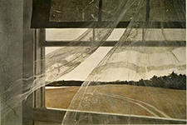
Теперь вспомните, как в жаркий день из прохладной комнаты занавеску буквально утягивает в окно и она там на улице, развивается. А все почему?

Slide 32
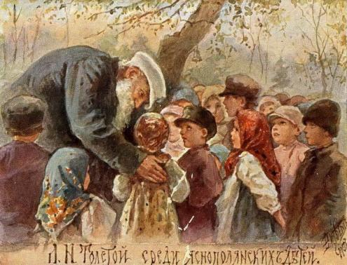
Логические задачи о ветре Льва Николаевича Толстого.

Slide 33
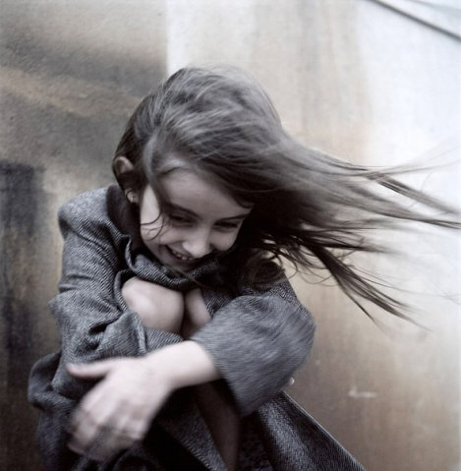
Отчего, когда ветрено без мороза, то зябнешь больше, чем в мороз без ветра?

Slide 34
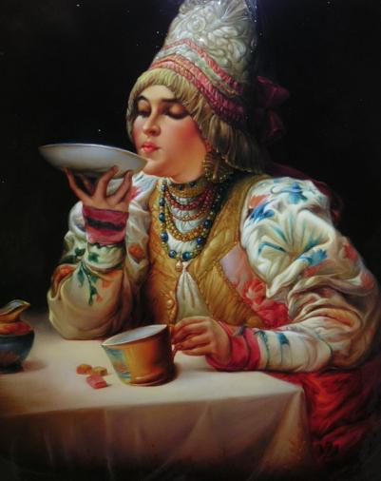
Отчего, когда горяч чай в чашке, на него дуют?

Slide 35
СПАСИБО ЗА ВНИМАНИЕ !

